Slide 1
WEEK
7
ERE
SEGUNDO PERIODO

Slide 2
AGENDA
ORACIÓN
Trabajo cooperativo
01
03
Canción:la creación
Mapeo
02
04

Slide 3
PURPOSE
Eje conceptual: Active environmental citizen
Establezco air care actions con mi entorno mediante la creación de frisos para contribuir al environmental care y fomentar prácticas responsables con los resources.
language objective: How does Jesus teach me about caring for the common home?
Respect
Care of the environment
Concepts
Relation: interaction
Communication: Teaching

Slide 4
FASE 3: INTERIORIZACIÓN
7. Socialización
Se comparte a los estudiantes la canción La creación de Piero https://youtu.be/DfwG98zbGD0?si=wzDS-o82ITHECzH0 se les invita a estar atentos a letra y las imágenes que se van proyectando. Los estudiantes por grupos cooperativos y en forma oral realizan the thinking routine: Word – idea - phrase.

Slide 5
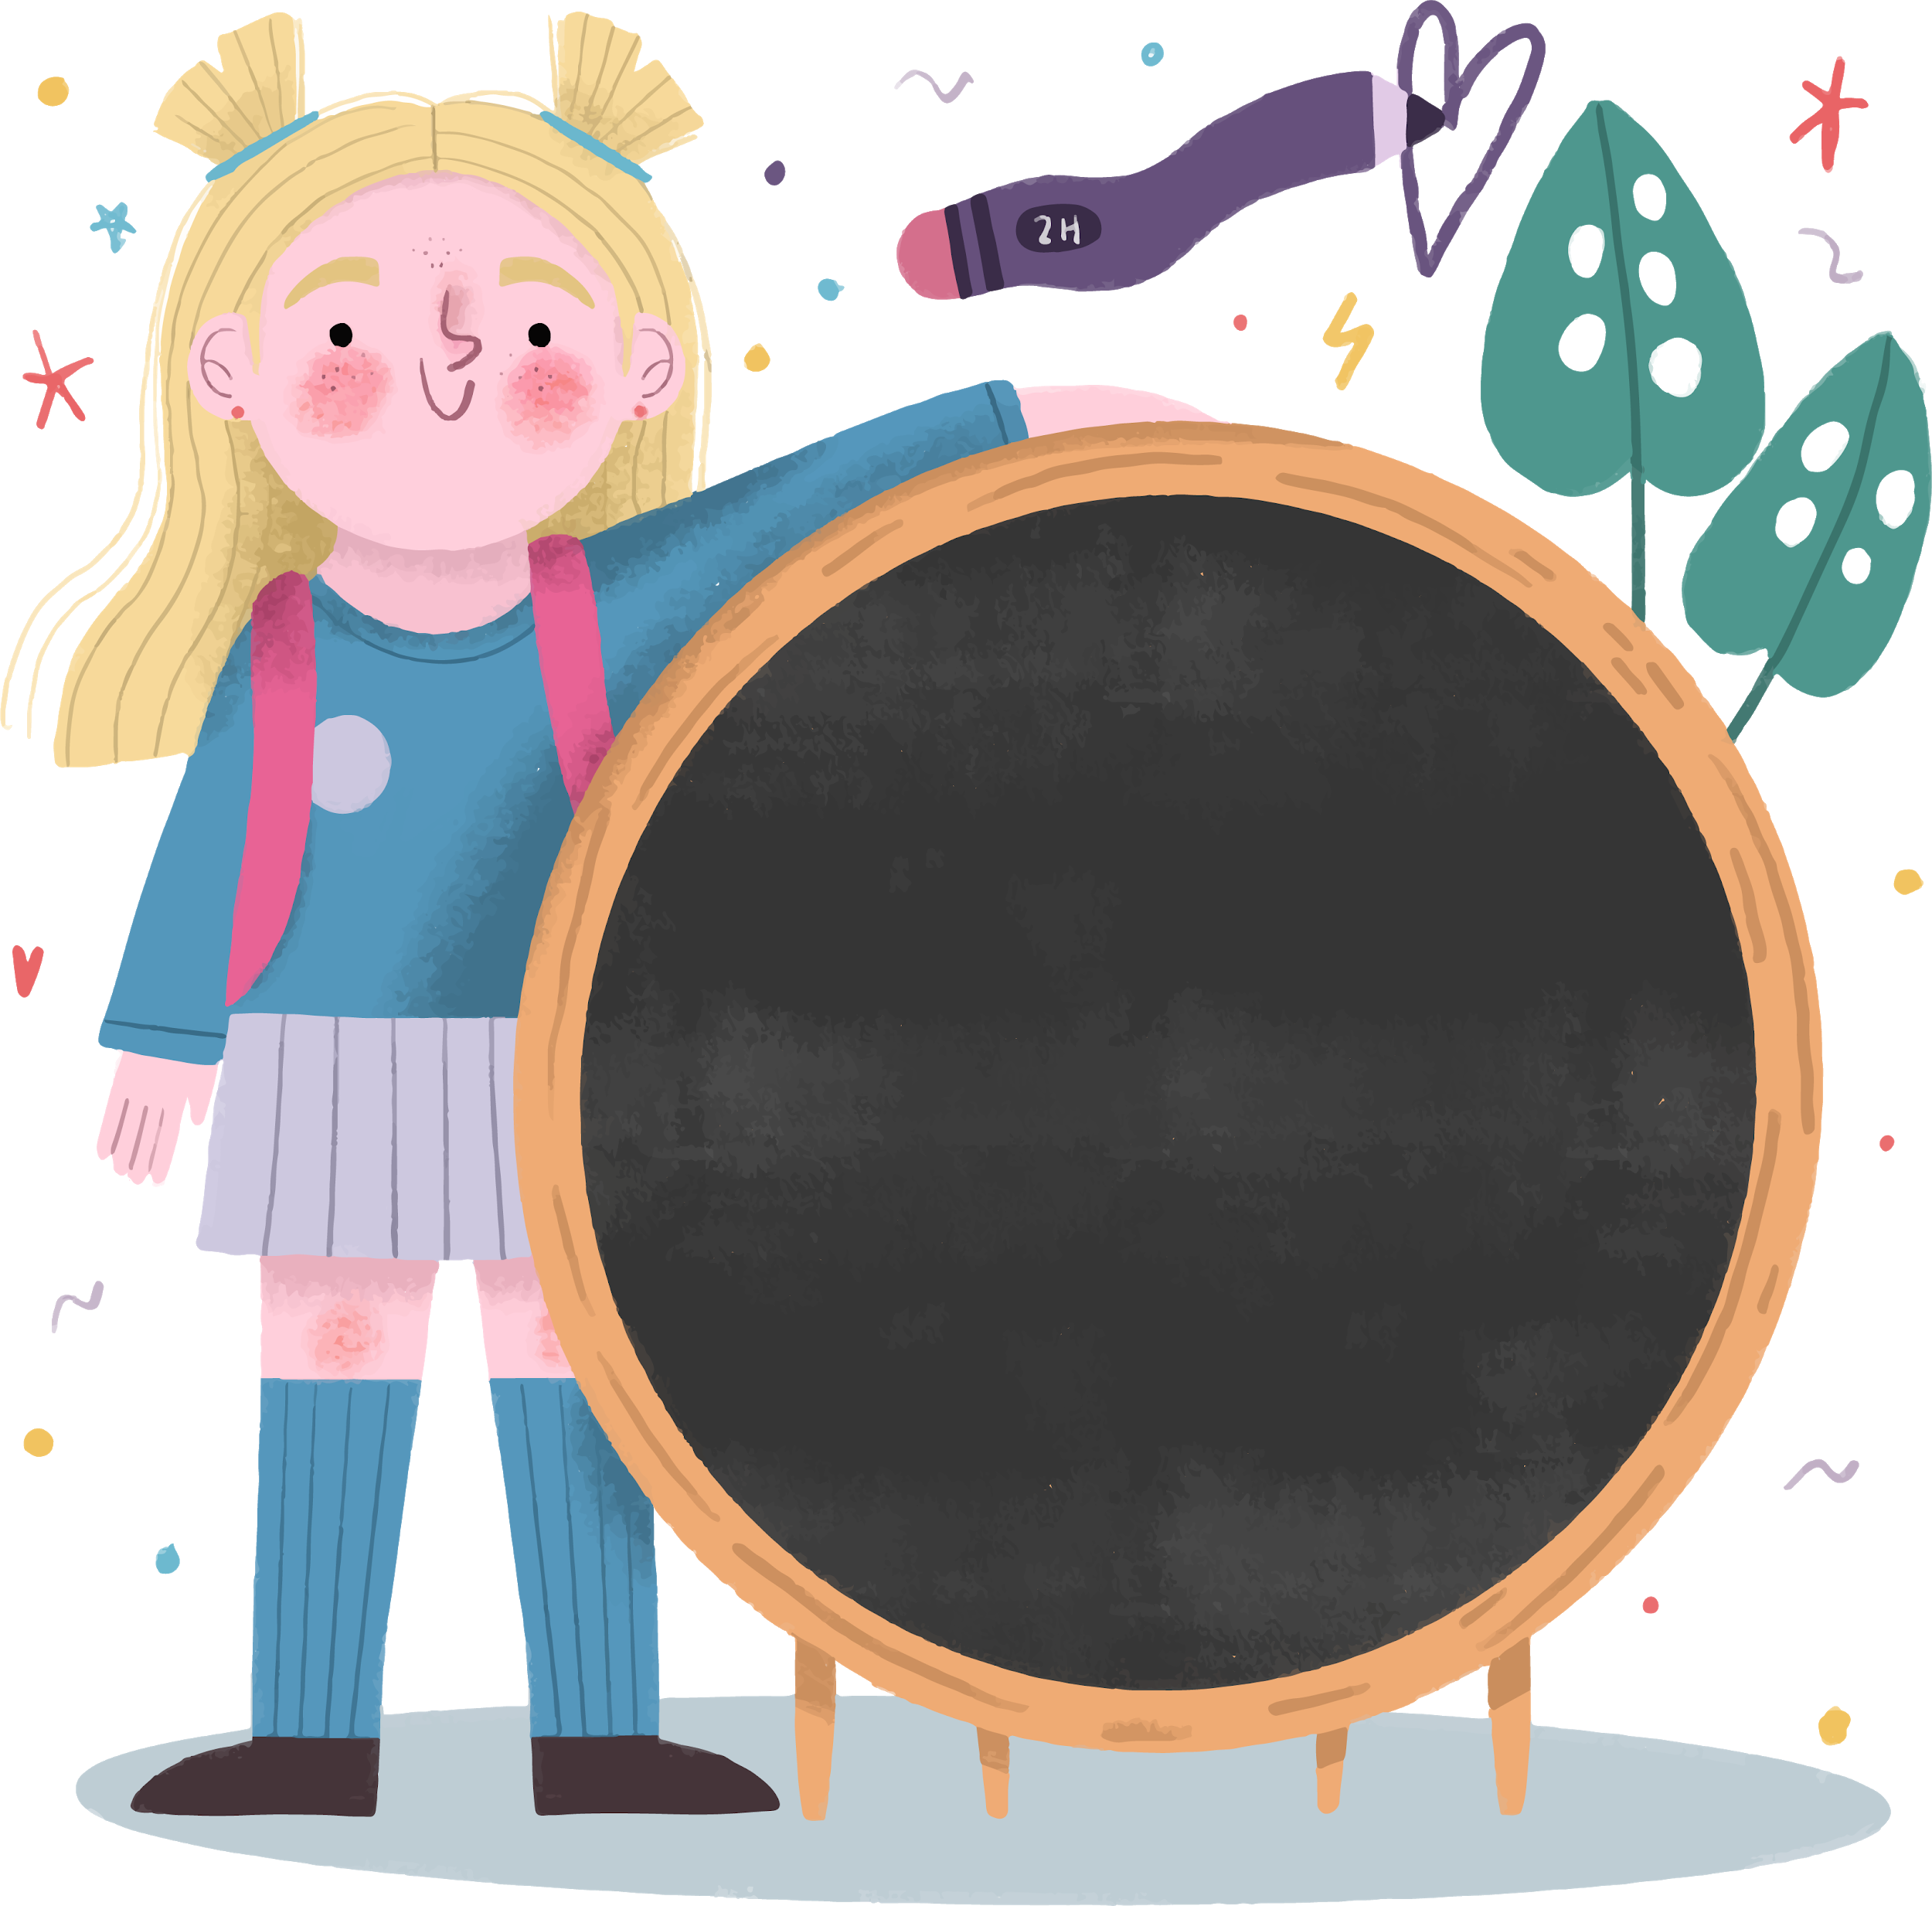
8. Proyección
La Tierra le pertenece a Dios porque Él la creó, y nos pertenece a nosotros porque nos la delegó. Esto no significa que nos la haya entregado renunciado a sus derechos sobre ella, sino que nos dio la responsabilidad de preservar y desarrollar la tierra, de cuidarla en su nombre.
CH

Slide 6
Interiorización
Se genera un espacio de reflexión por medio del vídeo Contaminación del aíre https://youtu.be/Mi_ihE8hCZ8?si=byxLLOBrHeqd8yS_

Slide 7
Compromiso
En asamblea los estudiantes reciben las orientaciones para la organización del friso "Acciones por mi entorno" relacionado con el proyecto de ABP Speak up for the future. La docente recuerda cómo se debe crear el friso de forma cooperativa, el propósito de profundizar en el proceso, relación de conceptos y cumplimiento con el desempeño desarrollando cada momento del friso.

Slide 8
CÓMO CREAR EL FRISO
Portada con el nombre del proyecto “Speak up for the future"
Definir con tus palabras qué es el aire.
Actos que contaminan el aire.
Cómo cuidar el aire.
Oración de agradecimiento: Los estudiantes crean una oración de agradecimiento a Dios por la creación.

Slide 9
Cierre
Se comparte y socializa el friso realizado en los equipos cooperativo, se genera un espacio de reflexión con los estudiantes.
Realizar la rúbrica de semáforo:
Colorear rojo: Aún se me dificultan algunas actividades.
amarillo: Entiendo, pero hay no me siento completamente seguro.
verde: Entiendo y puedo explicárselo a otra persona.

